Slide 1
Hallás utáni gyakorlás

Slide 2
s_r
s_r
s_r
s_r
k_r
k_r
k_r
k_r
k_r
r_k
r_k
r_g
_g_r
_r
sz_r
sz_r
sz_r
sz_r
sz_r
_r
_t
_t
m_
t_
sor
sör
sár
sír
kér
kar
kár
kör
kor
rak
rák
rég
egér
úr
szúr
szűr
szőr
szár
szór
űr
üt
öt
mi
ti

Slide 3
k_
_r
v_r
v_r
v_r
_t
_k
_k_l
l_k
k_d
t_k
_r
t_r
t_r
r_t
_t
m_
_m_
m_g
m_g
_g
_g_r
_g_r
j_g
ki
ír
vár
var
vér
őt
ők
ököl
lök
köd
tök
ár
tár
tér
rét
út
ma
íme
még
meg
ég
ígér
egér
jég

Slide 4
j_g_s
j_r
_r
b_r
t_l
l_
l_
_l
_l_sz
l_m_
_lm_
_lm_
_l_m
_gy
_gy
v_gy
v_gy
n_gy
k_t
k_t
k_t
f_t
t_
t_
jeges
jár
ér
bér
tál
ló
lő
ól
olasz
láma
alma
álma
álom
egy
így
vágy
vagy
nagy
köt
két
kút
fűt
tű
tó

Slide 5
s_
b_rs
s_s
s_s
s_s
t_z
k_z
v_z
_z
m_z
n_z
l_t
t_l
_z
h_z
h_z_
h_z
h_r
p_r_s
k_k
z_ld
_t
f_t
f_d
só
bors
sós
sás
sas
tíz
kéz
víz
őz
méz
néz
lát
tál
ez
hoz
haza
húz
húr
piros
kék
zöld
út
fut
fed
m_z
sz_d
h_sz
v_sz
_sz_k
_sz_k
b_r
b_r
b_r
b_
b_
t_z
s_r_t
h_d
f_t
t_d
h_z
_l
f_l
_g_t
_t_z_k
_b_rk_
f_r
f_z_t
mez
szed
húsz
visz
iszik
eszik
bír
bár
bér
bú
be
tűz
sűrít
híd
fűt
tud
húz
él
fal
ugat
utazik
uborka
fúr
füzet

Slide 6
Ékezetek

Slide 7
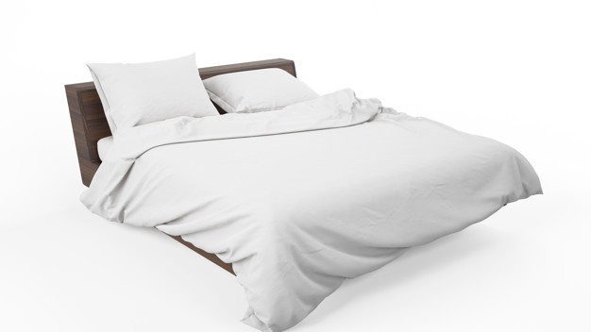
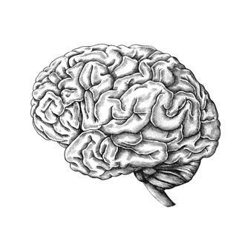
Mi ez?
https://image.freepik.com/

Slide 8
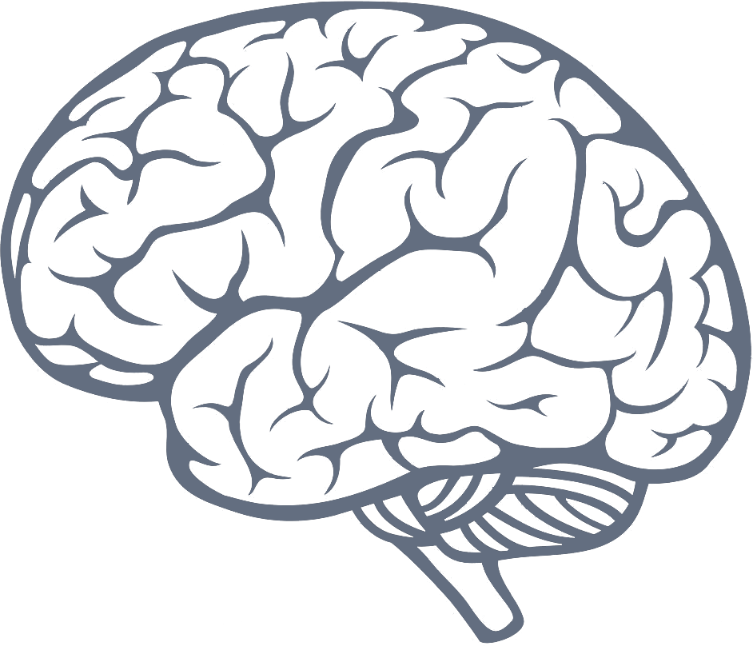
agy-ágy
https://image.freepik.com/

Slide 9
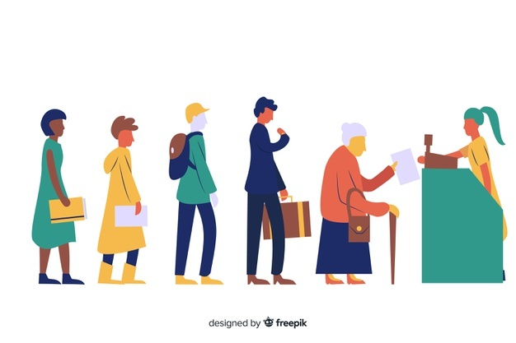
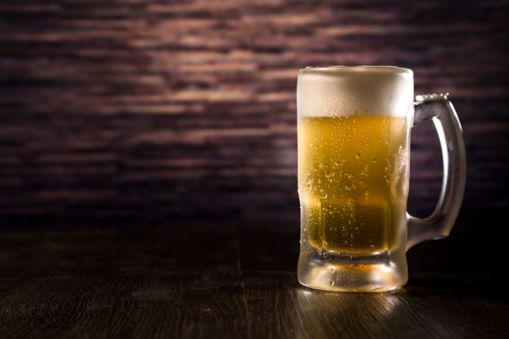
Mi ez?
https://image.freepik.com/

Slide 10
sor-sör
https://image.freepik.com/

Slide 11
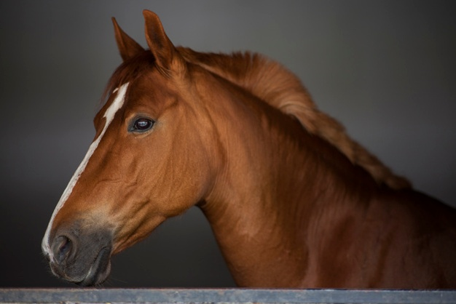
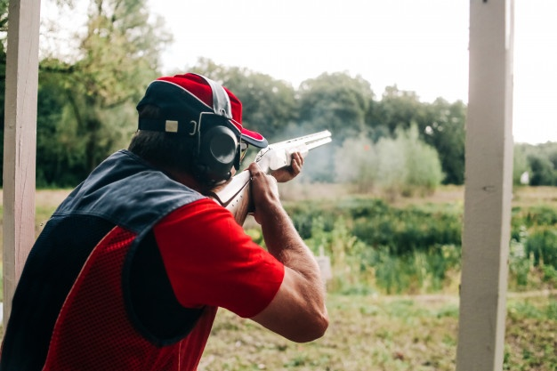
Mi ez?
https://image.freepik.com/

Slide 12
ló - lő
https://image.freepik.com/

Slide 13
Reggel het ora van. Peter felebred. Meg nagyon almos. Ma szabadsagon van, nem dolgozik. Egy kicsit olvas az agyban, utana tevet néz. Tizkor felkel és feloltozik. Utana setal a parkban. Delben ebedel egy etteremben. Ebed utan hazamegy es otthon internetezik. Delután talalkozik Zolival. Moziba mennek. Egy uj amerikai film megy a moziban. A film utan egy barban tancolnak. Ejfelkor mennek haza.

Slide 14
Reggel hét óra van. Péter felébred. Még nagyon álmos. Ma szabadságon van, nem dolgozik. Egy kicsit olvas az ágyban, utána tévét néz. Tízkor felkel és felöltözik. Utána sétál a parkban. Délben ebédel egy étteremben. Ebéd után hazamegy és otthon internetezik. Délután találkozik Zolival. Moziba mennek. Egy új amerikai film megy a moziban. A film után egy bárban táncolnak. Éjfélkor mennek haza.

